Slide 1
게임 제작 포트폴리오
이승준
TPS 좀비게임(3D)
지나가는 나무꾼이오!(2D)
퍼즐 방탈출(3D)
전선을 지켜라(2D)

Slide 2
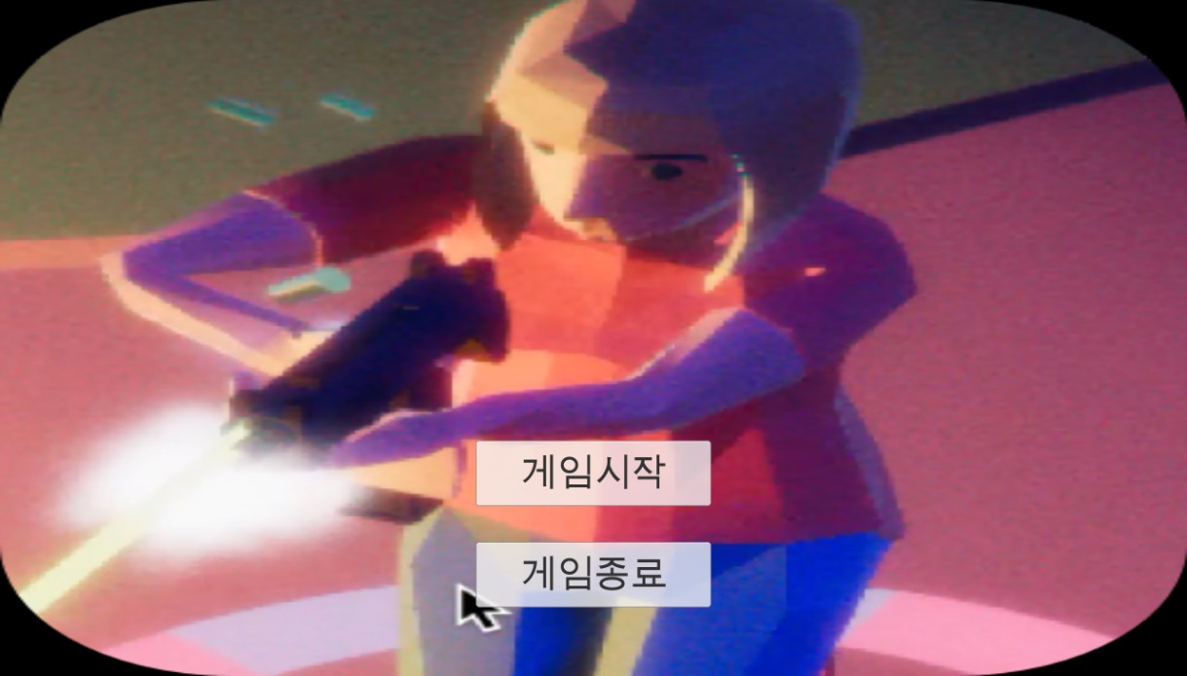

TPS 좀비게임(3D) - 개요
영상링크 : https://youtu.be/1efO-wHwUtU
개발기간 : 2021년9월14일~2022년1월14일(4개월)
개발도구 : 유니티 엔진
타겟 플랫폼 : PC
개요 : 게임의 전반적인 모티브를 “바이오하자드6”에서 가져왔습니다.
이 게임은 백신을 모으기 위해 가는 길에 보이는 좀비를 피하거나
처치하는 게임입니다.

Slide 3
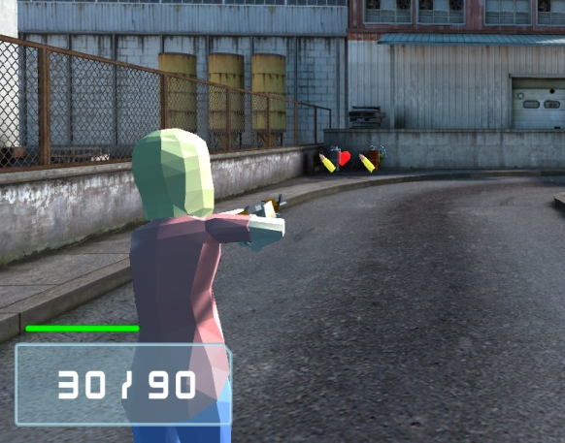
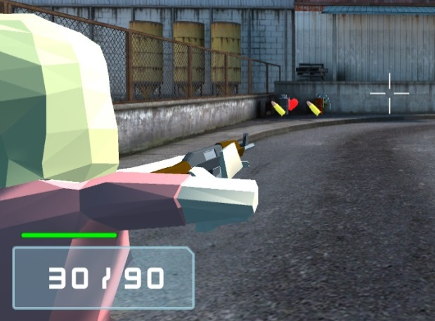
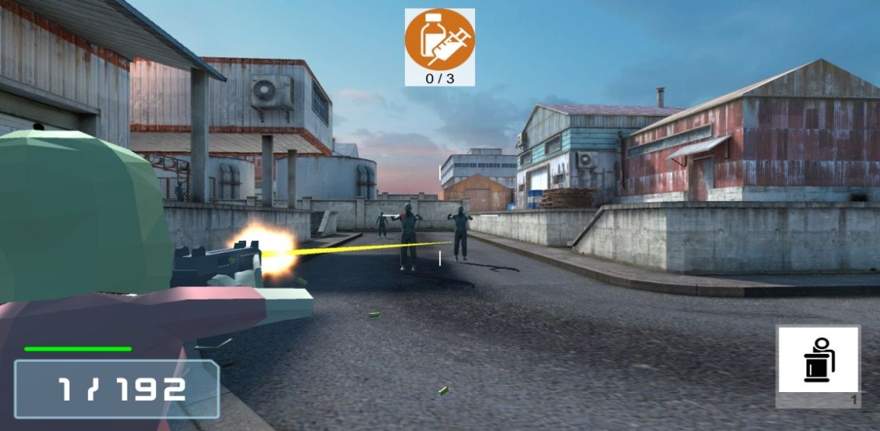
TPS 좀비게임(3D) - 사격조작
조준을 하면 조준선이 나타나며 사격이 가능한 상태가 됩니다.
총의 명중률에 따라 조준선의 범위가 정해집니다.
사격하게 되면 조준선 범위 안에서 Random.insideUnitCircle을
활용하여 랜덤으로 발사합니다.

Slide 4
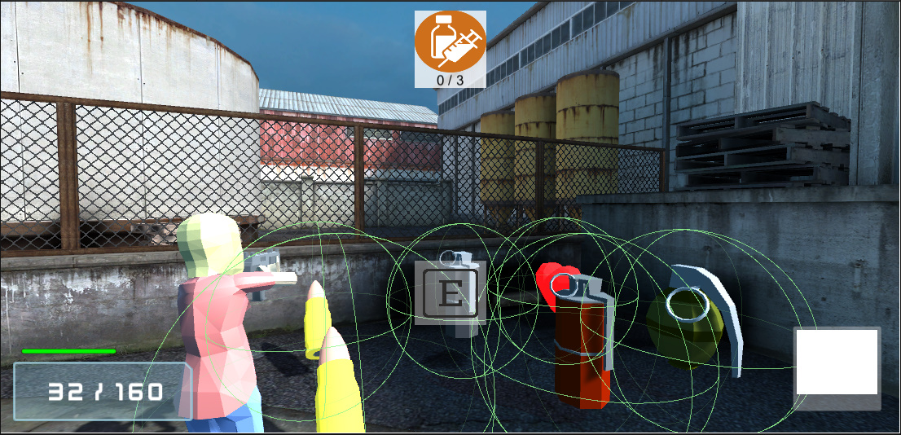
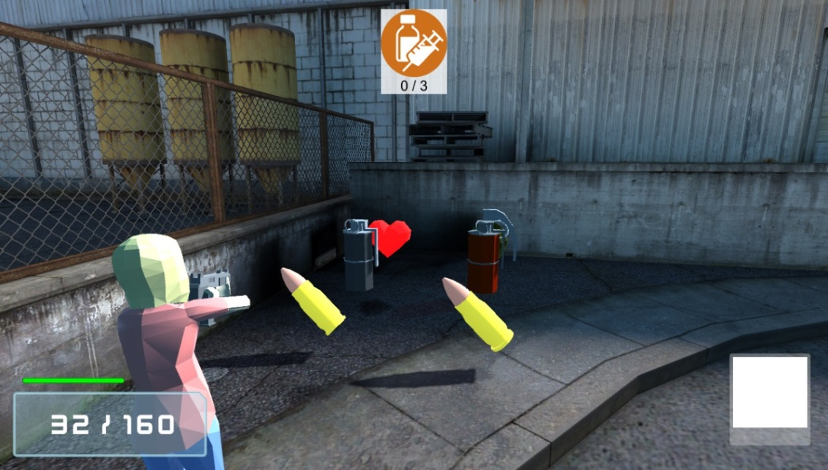
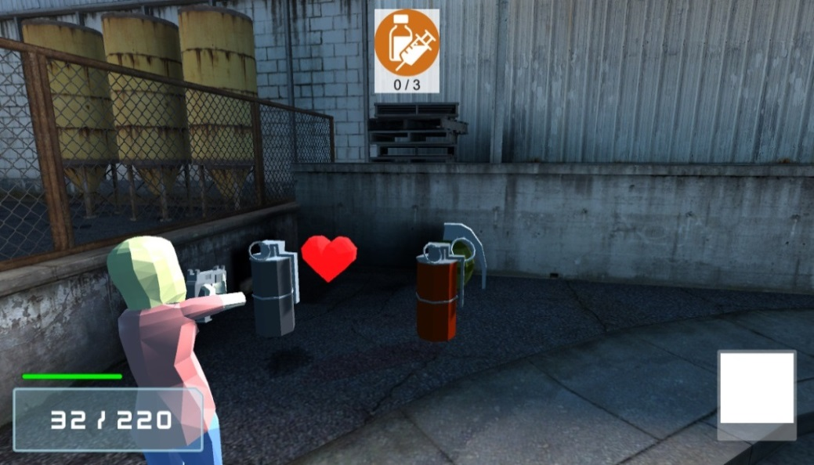
TPS 좀비게임(3D) - 아이템
아이템은 투척류와 비투척류 그리고 탄약으로 분류됩니다.
아이템의 상호작용 범위 내에 들어가게 되면 가이드UI를 띄워 아이템 습득 키(E키)를 알려줍니다.
탄약은 상호작용 시 그 자리에서 바로 탄약을 채웁니다.

Slide 5
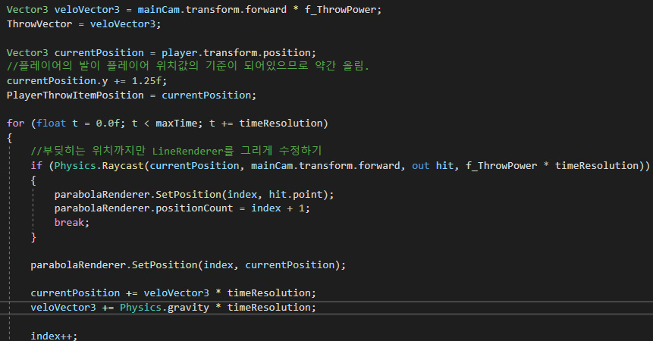
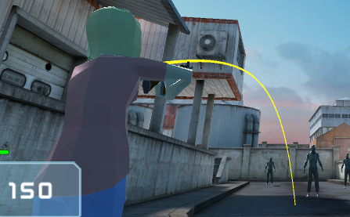
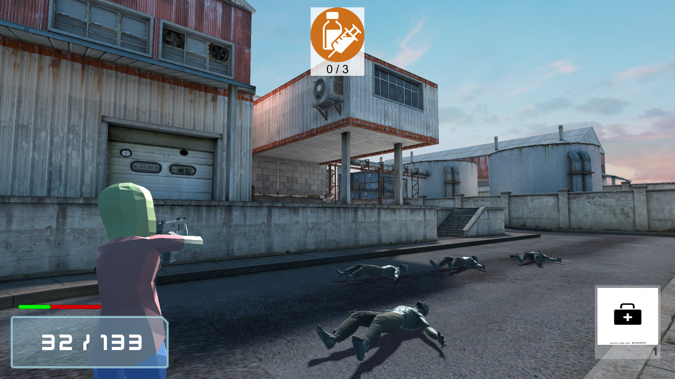
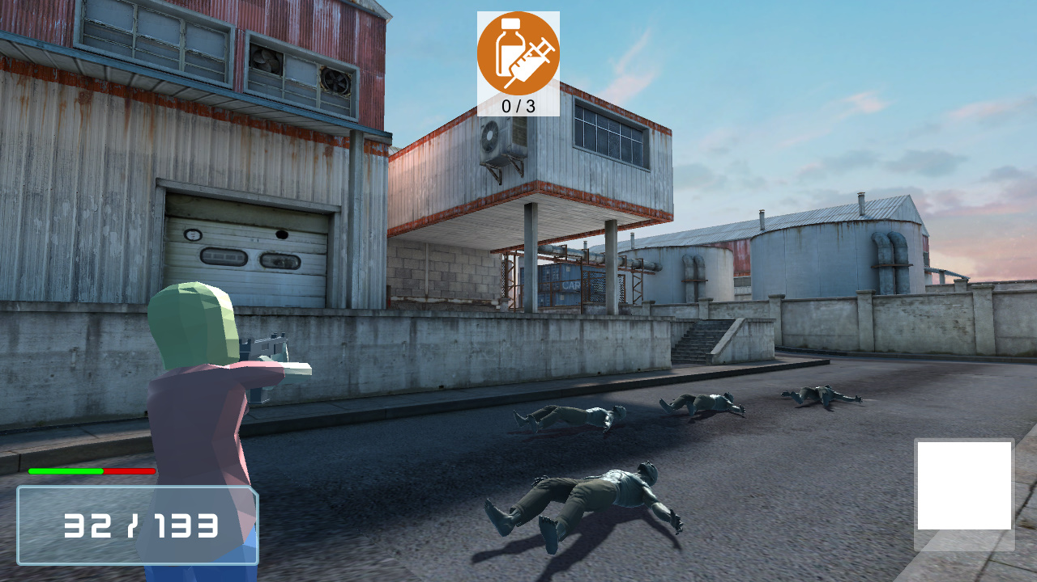
TPS 좀비게임(3D) – 아이템
투척과 비투척 아이템은 상호작용 시 인벤토리에 List로 저장됩니다.
투척류 아이템은 사용키(G키)를 누르고 있으면 LineRenderer를 사용하여 유저가 던진 아이템이 어디에 도달할지 대략적인 위치를 알려줍니다.
손에서 아이템 사용키(G키) 떼면LineRenderer가 그려준 궤적을 따라 아이템을 던집니다.
비투척류 아이템은 사용키(G키)를 눌러 즉시 사용합니다.

Slide 6
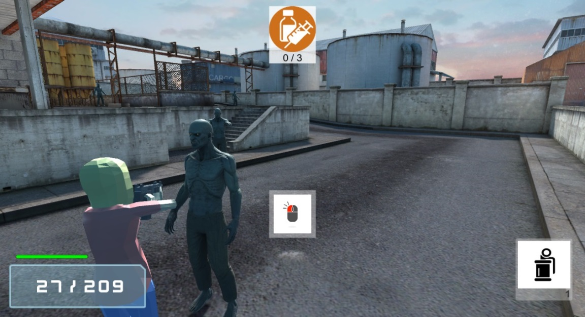
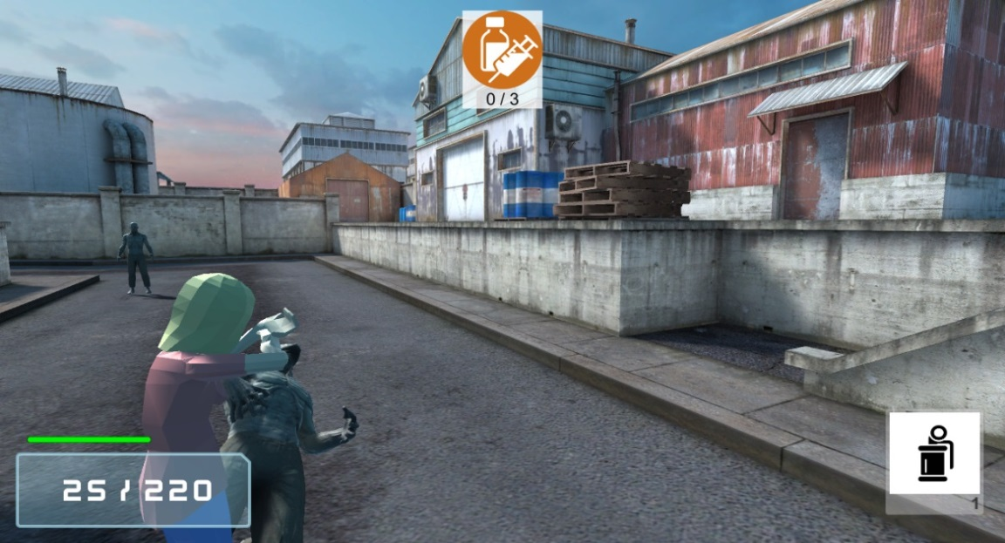
TPS 좀비게임(3D) - 처형
좀비는 일정이상의 데미지가 누적되면 제압상태가 됩니다.
제압상태가 되면 움직이지도 공격하지도 못하는 상태가 됩니다.
제압상태의 좀비는 처형이 가능한 상태가 되어 다가가면 가이드UI를 띄워줍니다.
처형할 경우 좀비는 즉사하고, 유저는 처형을 하는 동안 무적상태가 됩니다.

Slide 7
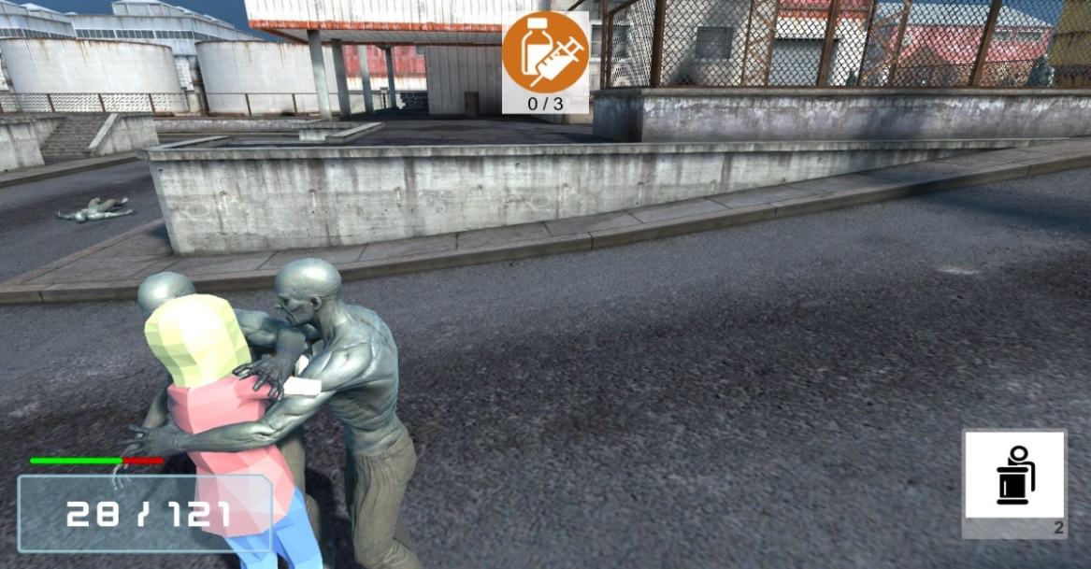
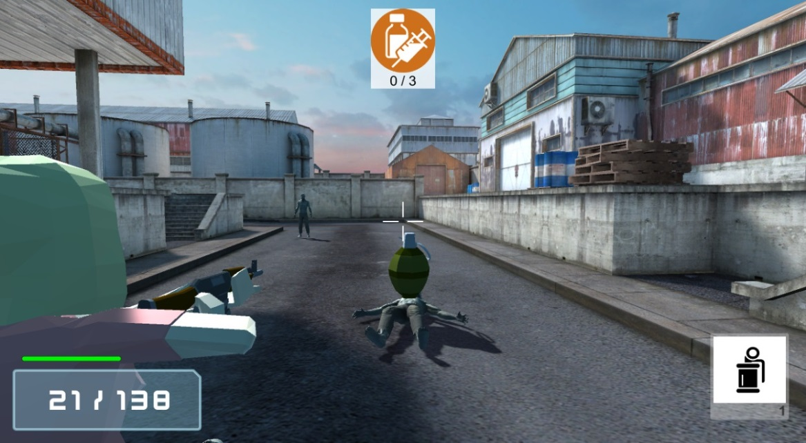
TPS 좀비게임(3D) - 적
좀비는 각각 일정 반경의 범위를 가집니다.
해당 범위 안에 유저가 들어오면 NavMeshAgent를 사용해 유저를 추적합니다.
유저가 가까워지면 좀비는 애니메이션 이벤트함수를 사용해 공격 충돌판정을 활성화하여 유저를 공격합니다.
좀비가 사망하면 일정확률로 아이템을 드랍합니다.

Slide 8
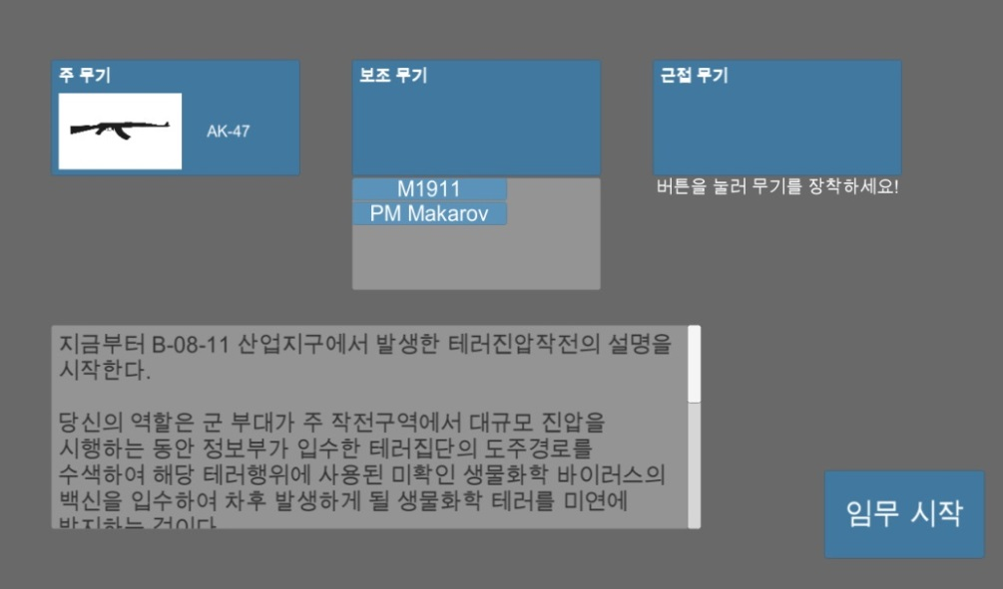
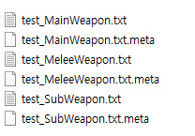
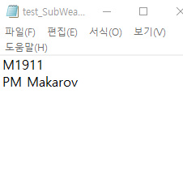
TPS 좀비게임(3D) - 정비화면
정비화면에서 주인공이 사용할 무기를 선택할 수 있습니다.
무기는 txt파일에 이름리스트를 줄바꿈으로 구분하여 나열하고, 게임을 실행했을 때 txt파일을 불러와 무기메뉴를 구축합니다.
여기서 선택한 무기는 GameManager에 저장되어 게임씬에 전달됩니다.
임무시작버튼을 누르면 게임 씬을 불러오게 됩니다.
게임의 UI는 모두 UGUI를 사용해 제작하였습니다.

Slide 9

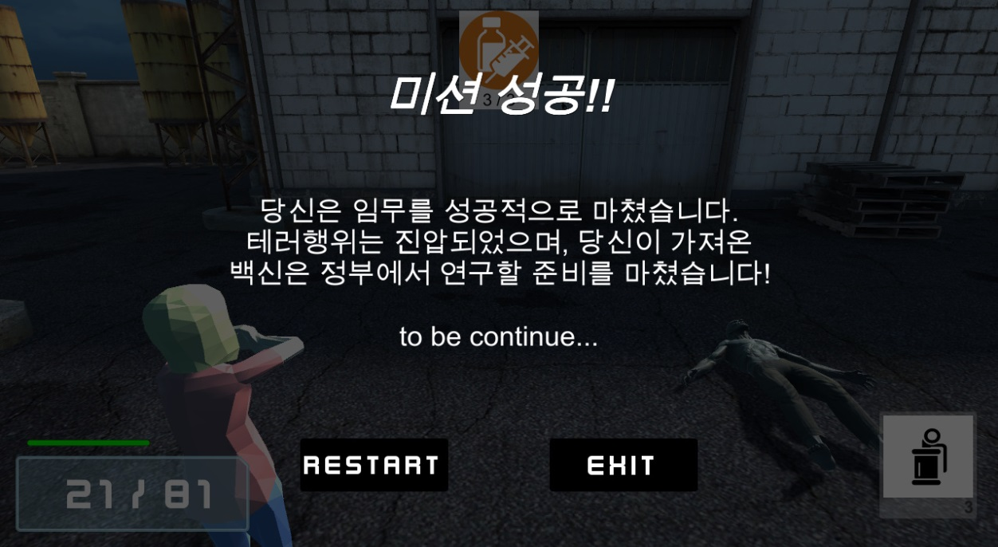
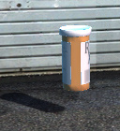
TPS 좀비게임(3D) - 클리어
게임은 맵의 고정된 위치에서 백신을 3개를 모두 모으면 클리어합니다.
클리어 이후 유저는 재시작 버튼을 눌러 정비화면으로 돌아가 다른 무기로 게임을 재도전할 수도 있습니다.
클리어 이후 유저는 나가기 버튼을 눌러 타이틀 화면으로 돌아갈 수도 있습니다.

Slide 10
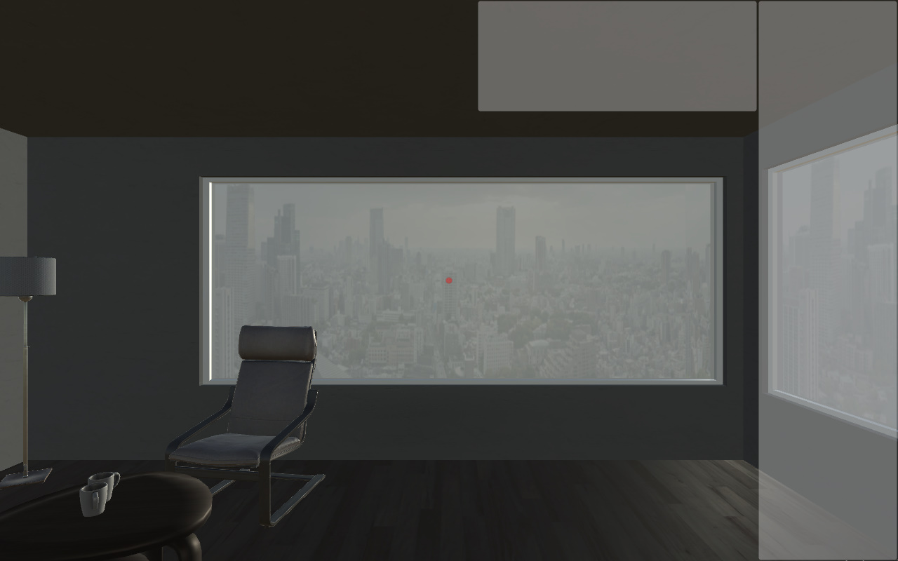
퍼즐 방탈출게임(3D) - 개요
영상링크 : https://youtu.be/QM-tCgTcmOI
개발기간 : 2022년 1월 17일 ~ 2022년 9월 5일(8개월)
개발도구 : 유니티 엔진
타겟 플랫폼 : PC
개요 : 이 게임은 열쇠 혹은 다음 방으로 가기 위한 힌트를 얻어 탈출하는 것만이 목적인 심플한 구성의 게임입니다. 다양한 방탈출 게임에서 힌트를 얻어 제작하였습니다. 다만, 시점과 상호작용 시스템은 “더 롱 다크”의 것을 채용하여 제작하였습니다.

Slide 11
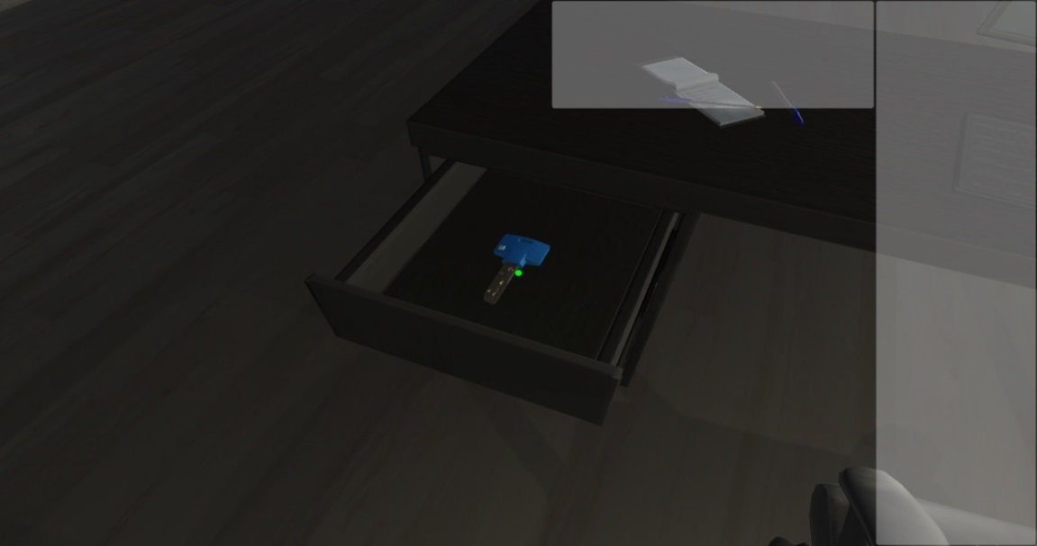

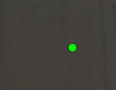
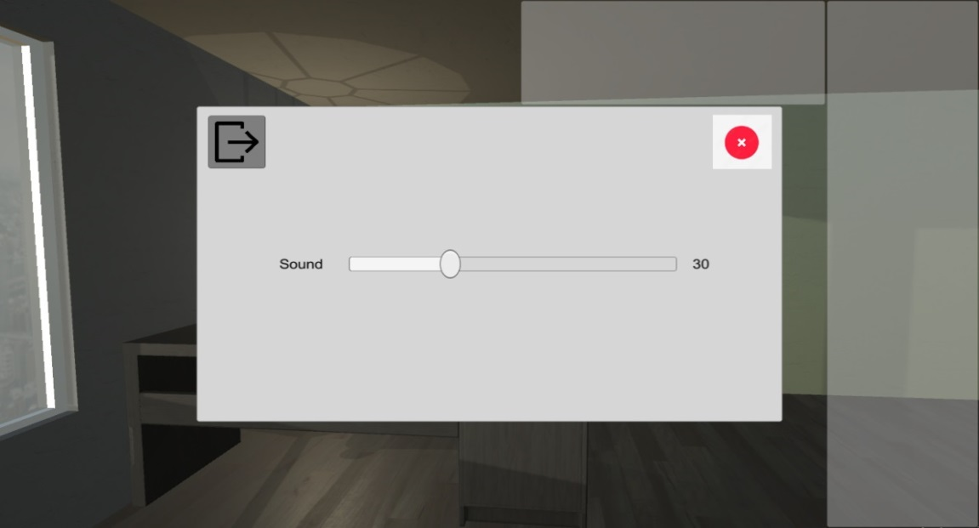
퍼즐 방탈출게임(3D) - 기본조작
플레이어는 상호작용UI를 통해 단서를 탐색합니다.
상호작용UI는 화면 중앙에서 선을 발사하여 해당하는 Layer를 가진 오브젝트인지 판별하는 UI입니다.
만약 상호작용이 가능하면 초록색으로, 불가능하다면 불투명한 붉은색이 됩니다.
상호작용 UI가 초록색일 때, 상호작용 키(마우스 좌클릭)를 눌러 상호작용합니다.
ESC버튼을 누르면 옵션창을 열 수 있으며, 볼륨을 조절하거나, 시작화면으로 돌아갈 수 있습니다.

Slide 12
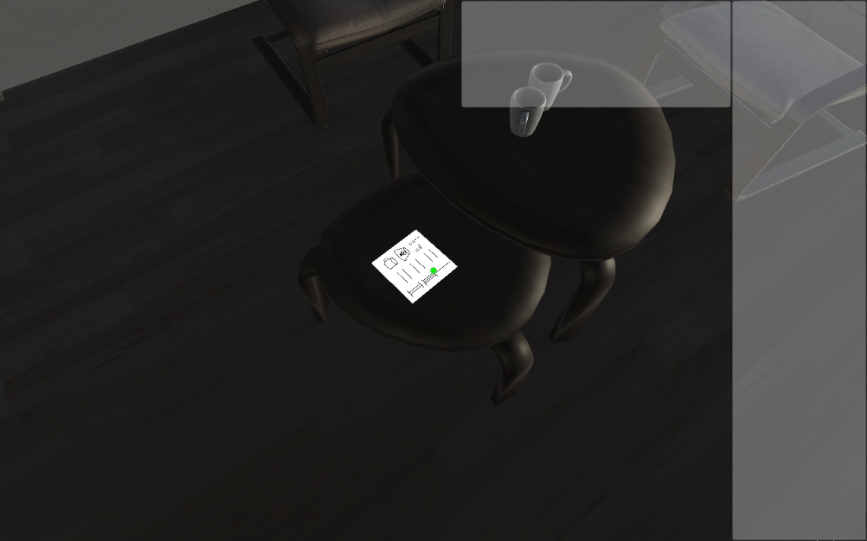
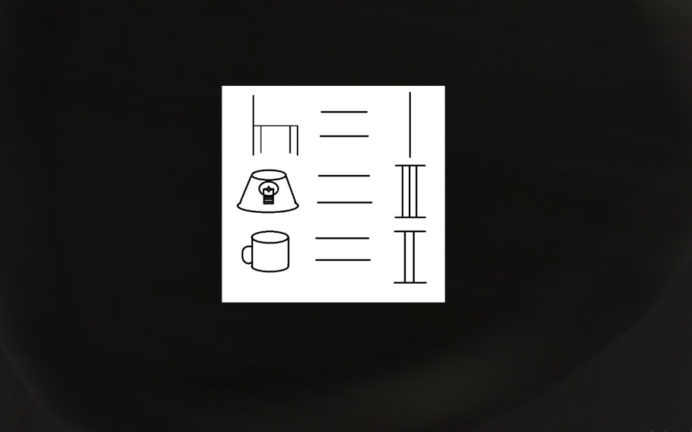
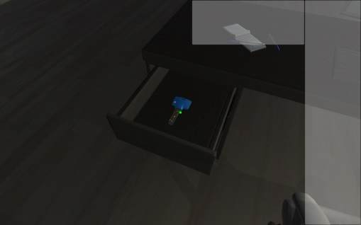
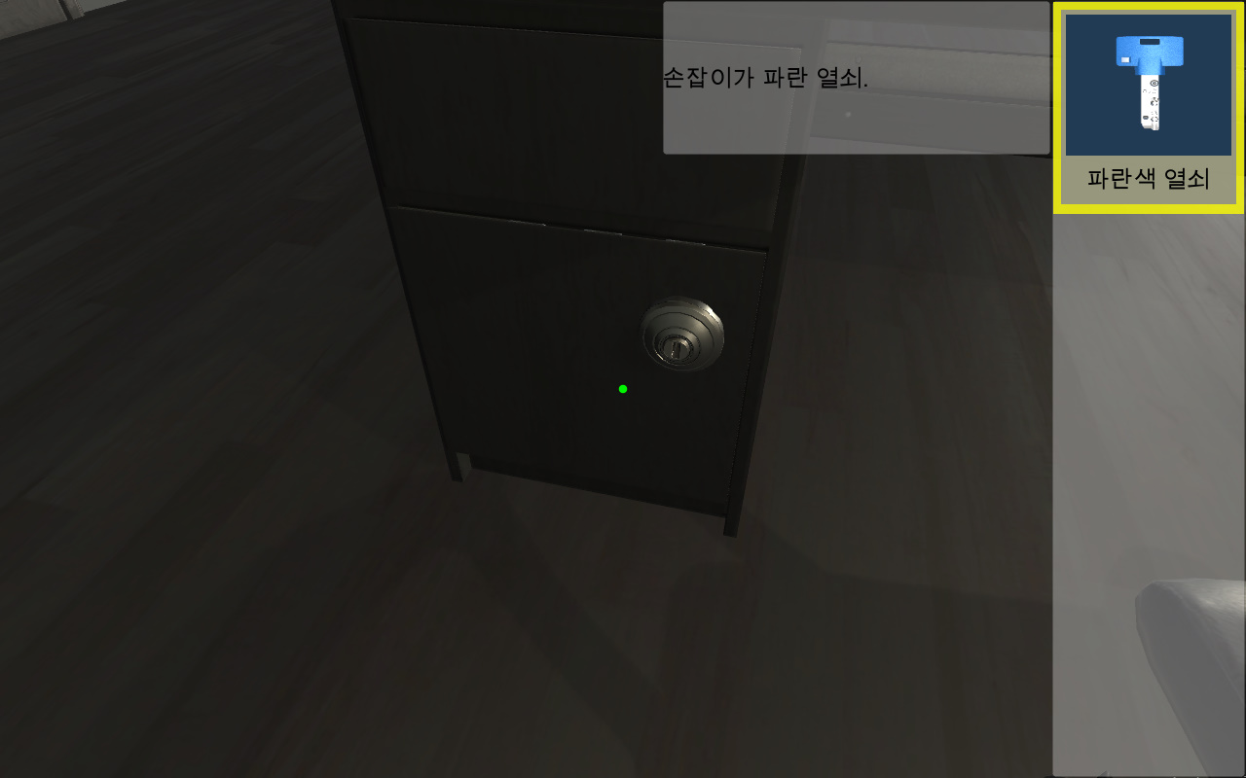
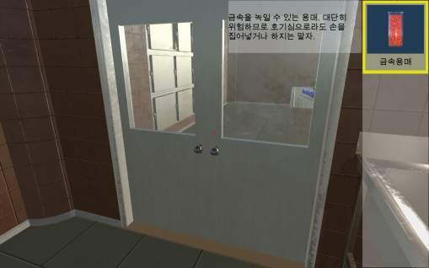
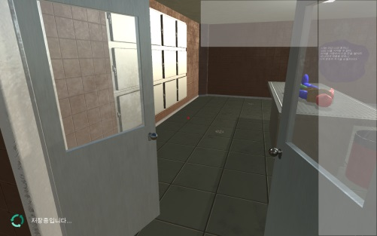
퍼즐 방탈출게임(3D) - 상호작용
상호작용은 상속과 event의 기능을 최대한 활용하였습니다.
상호작용하면 잘 보이지 않는 힌트를 확대해서 보여주거나, 아이템으로 인벤토리에 들어오거나, 문을 열 수 있습니다.
인벤토리에서 요구하는 아이템을 선택해야 상호작용이 되는 조건을 걸 수도 있습니다.

Slide 13
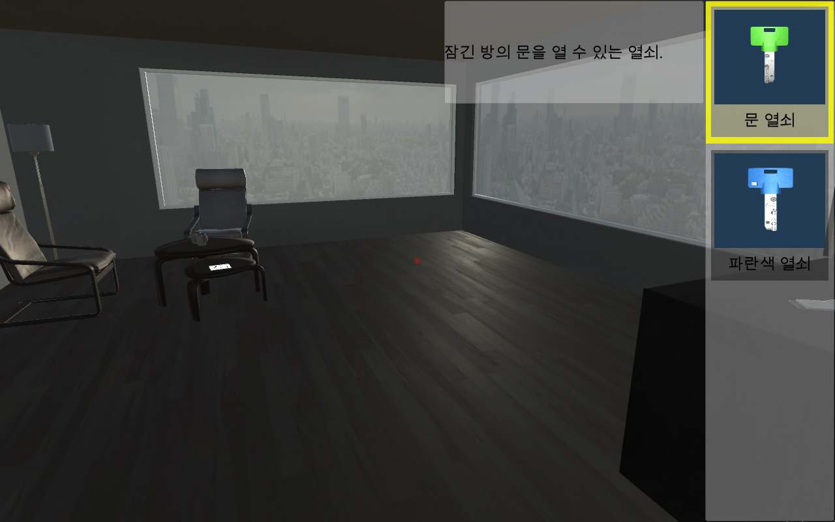
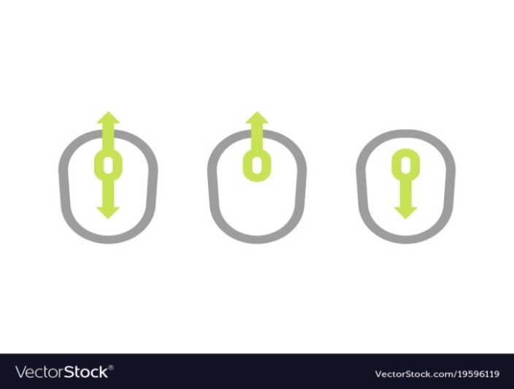
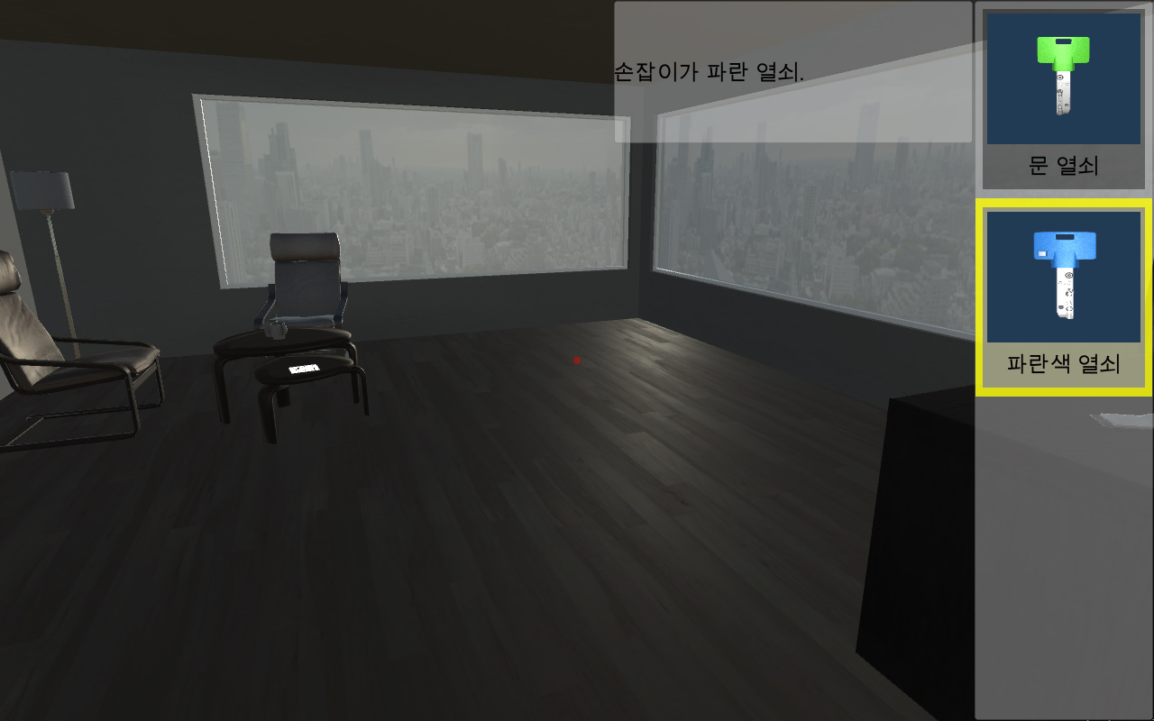

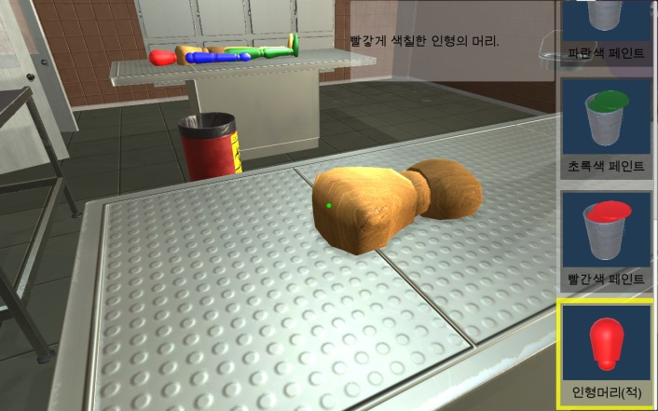
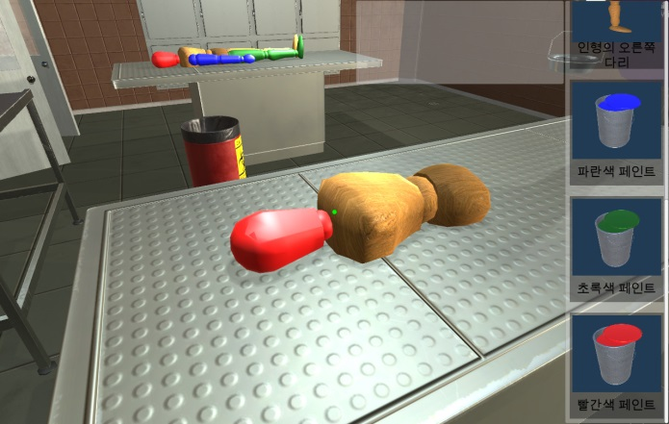
퍼즐 방탈출게임(3D) - 인벤토리
상호작용한 아이템은 인벤토리에 List로 저장됩니다.
플레이어는 인벤토리에서 휠을 사용해 접근할 수 있습니다.
휠을 위로 굴리면 선택한 아이템 기준에서 상단의 아이템을 선택하실 수 있으며, 아래로 굴리면 기준에서 하단의 아이템을 선택할 수 있습니다.
아이템을 요구하는 상호작용이 있을 때 해당하는 아이템을 선택하고 상호작용하면 아이템을 사용하게 됩니다.

Slide 14
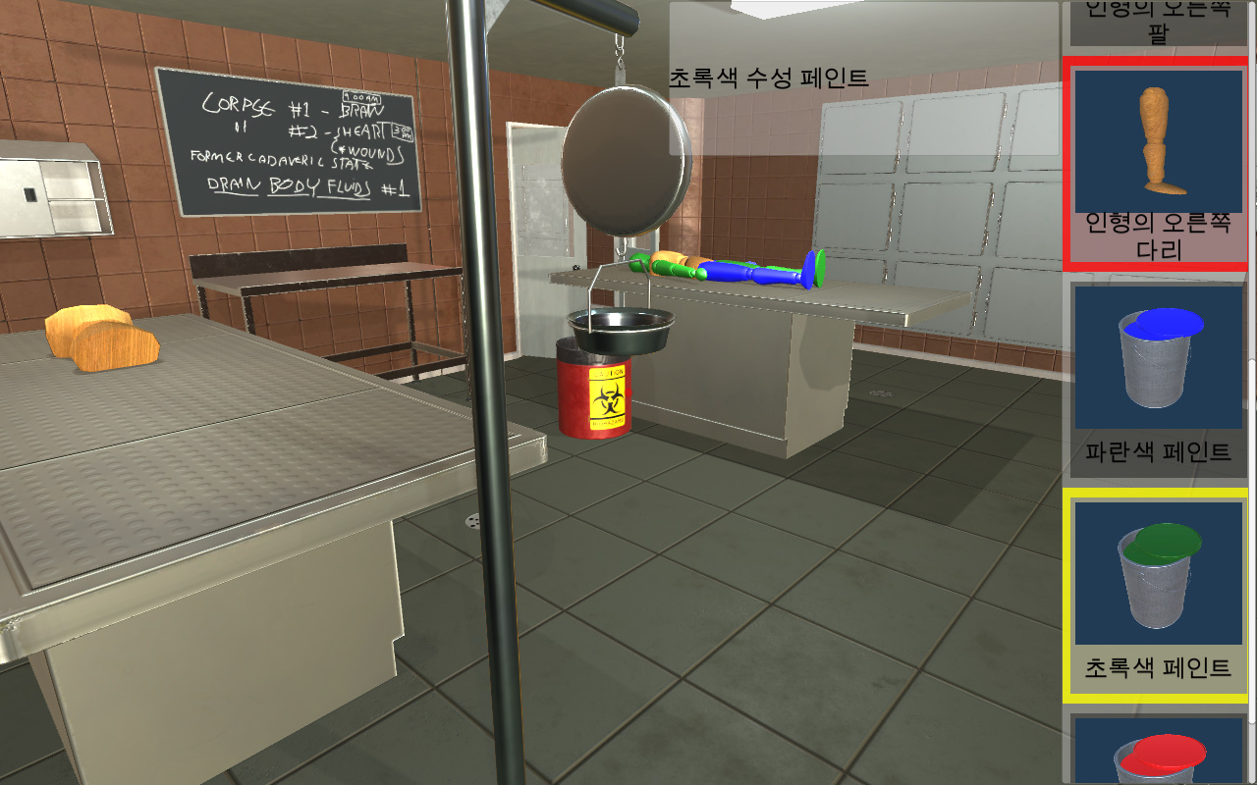
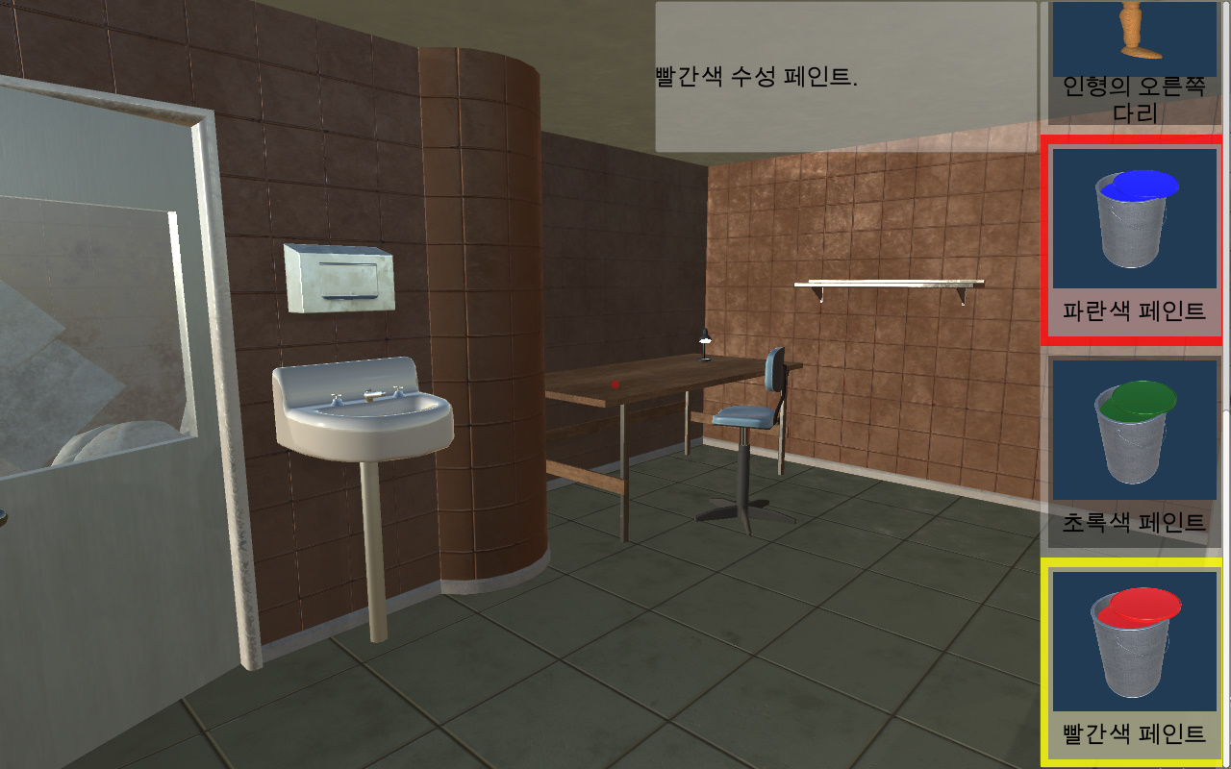
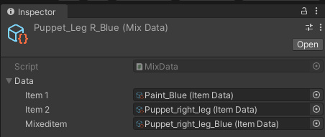
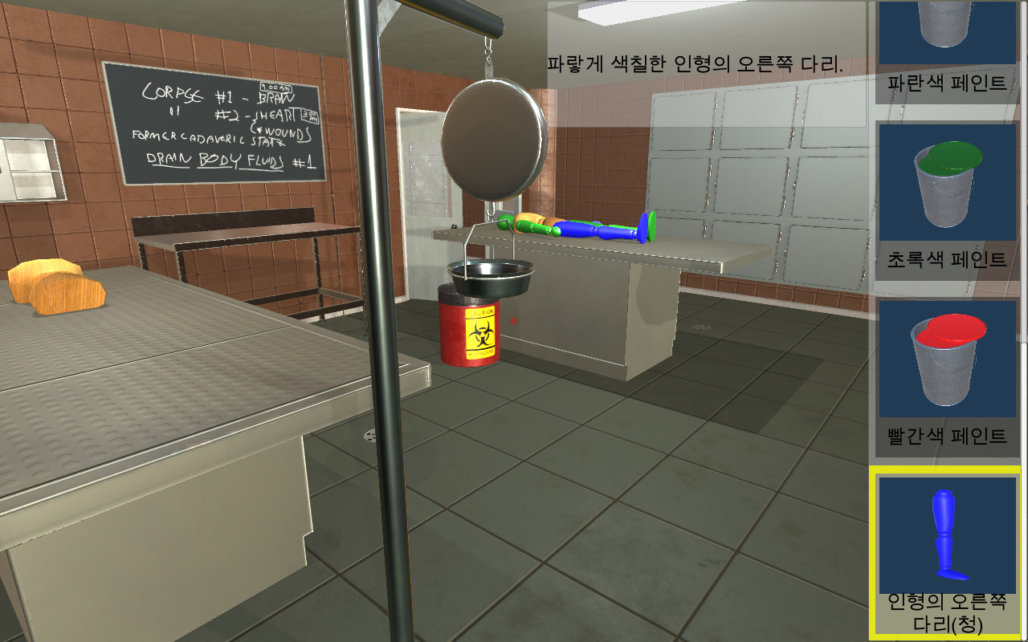
퍼즐 방탈출게임(3D) - 조합
인벤토리에 있는 아이템을 2개 선택하여 조합을 할 수 있습니다.
선택한 아이템을 조합 키(마우스 우클릭)를 눌러 정한 뒤, 다른 아이템을 선택하여 조합 키를 누르면 조합된 아이템이 생성됩니다.
조합 제작법은 ScriptableObject를 사용해 인벤토리에 데이터를 저장하고 조합합니다.

Slide 15
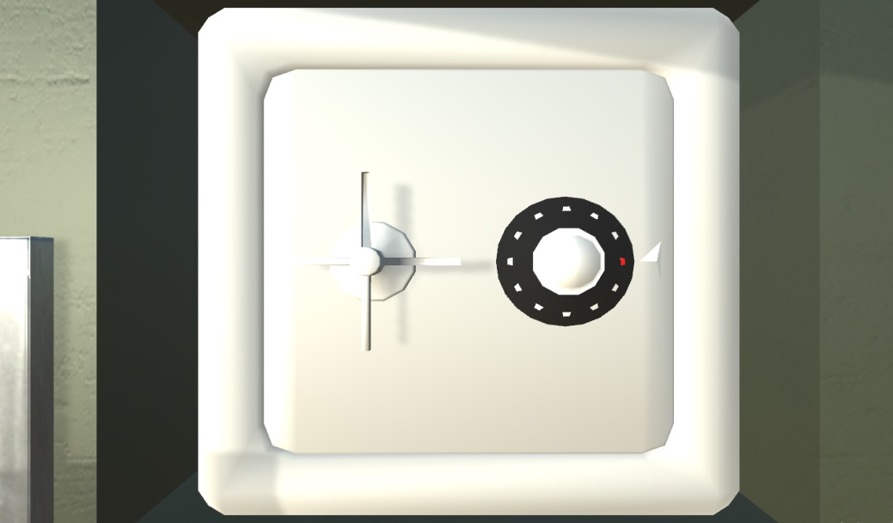


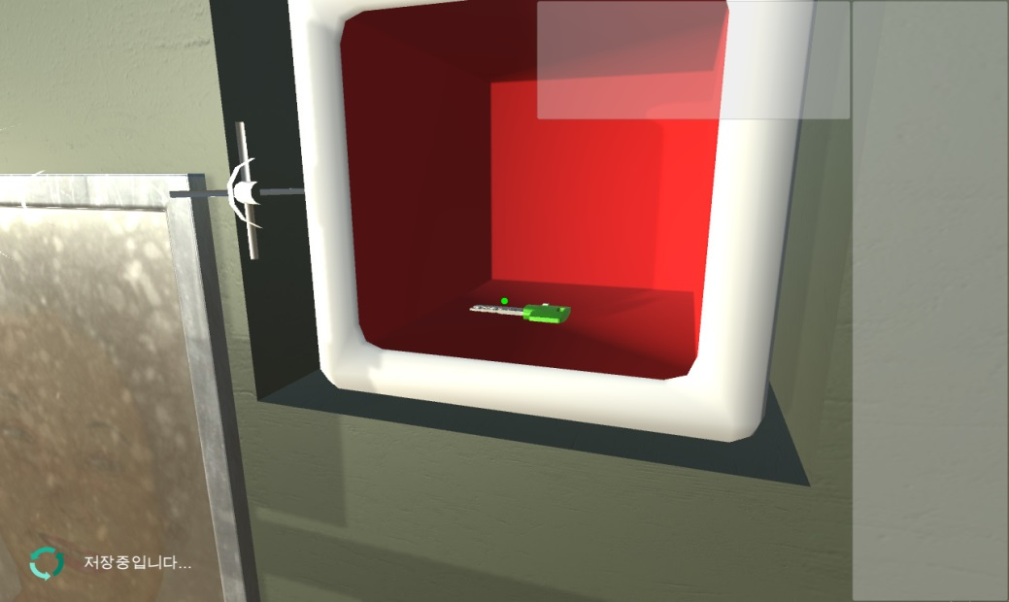
퍼즐 방탈출게임(3D) - 미니게임
방을 탈출하기 위해서 유저는 미니게임(퍼즐)을 풀어야 합니다.
미니게임 중 금고열기는 배열을 이용한 간단한 미니게임으로 좌우 증가값을 저장하여 유저의 정답을 확인합니다.
금고는 한 쪽 방향(어느 쪽인지는 상관X)으로 n번 돌리고 반대쪽 방향으로 돌리는 것으로 n을 입력하는 것이 됩니다. (ex.왼쪽으로 4번, 오른쪽으로 5번, 왼쪽으로 7번 돌림. -> 비밀번호 457입력)
금고의 비밀번호를 맞추면 간단한 애니메이션과 함께 금고문이 열립니다.
비밀번호가 틀리거나 정답보다 많이 입력할 경우 실패 애니메이션을 실행하고, 금고상태를 초기화합니다.

Slide 16
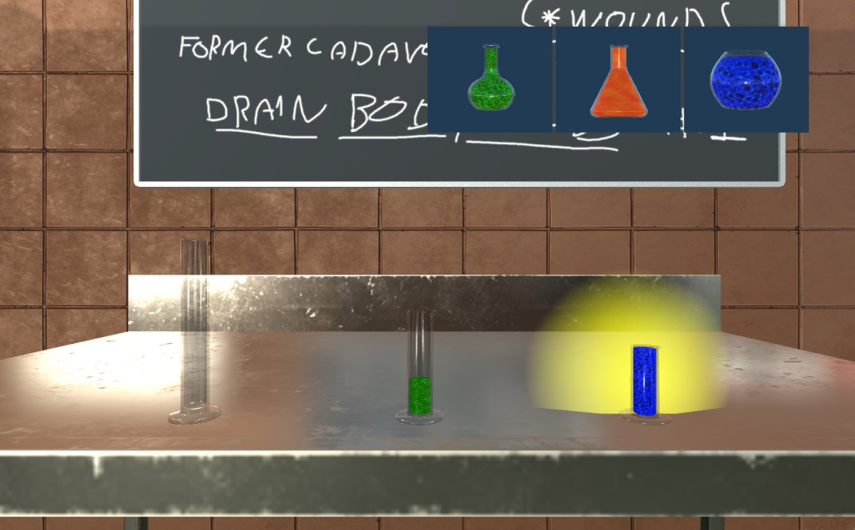
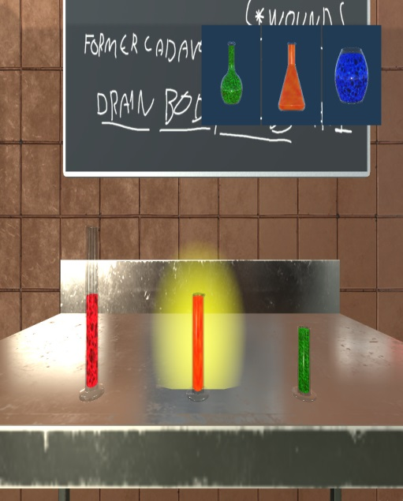
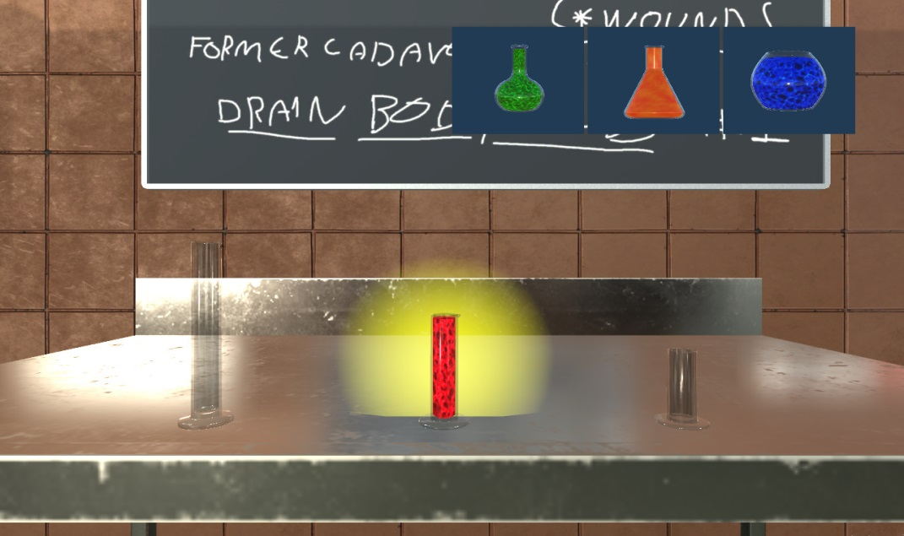
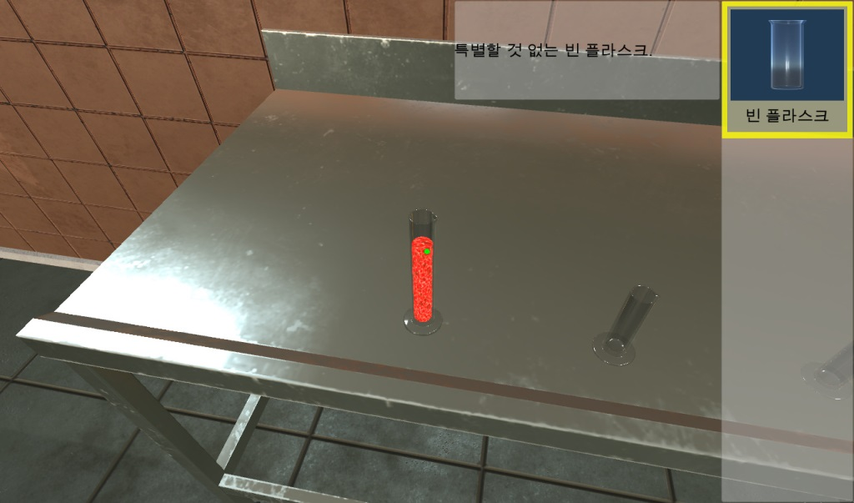
퍼즐 방탈출게임(3D) - 미니게임
1
미니게임 용액조합은 물 용량 맞추기 형식의 게임입니다.
플라스크는 Dictionary를 사용해 용액의 종류를 key값으로 용액의 량을 보관합니다.
용액은 정한 플라스크가 가득 찰 때까지 붓거나 플라스크에서 플라스크로 옮겨 담는 것으로 조합할 수 있습니다.
2개 이상의 용액이 조합되면 조합상태의 용액이 되어 완성된 용액이 맞는지 판별합니다.
용액이 완성되면 게임은 종료되고, 상호작용 가능한 아이템 오브젝트가 되어 인벤토리에 넣을 수 있게 됩니다.
2

Slide 17
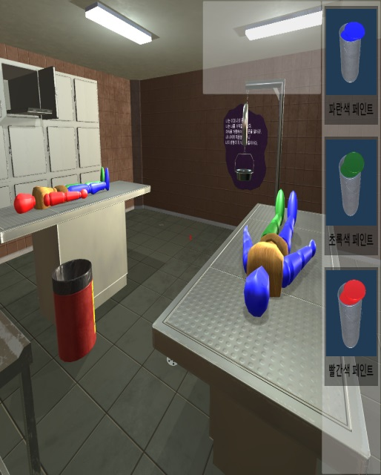
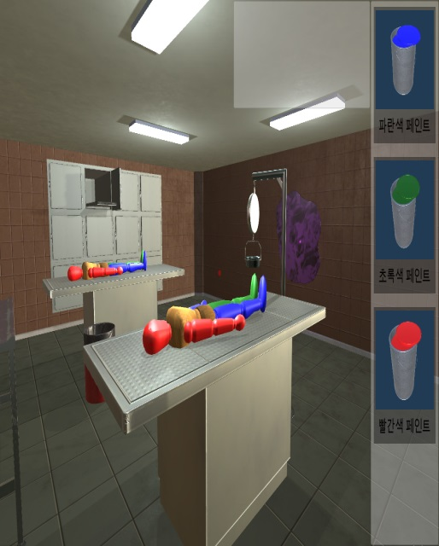
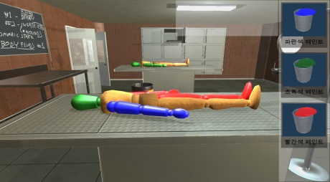
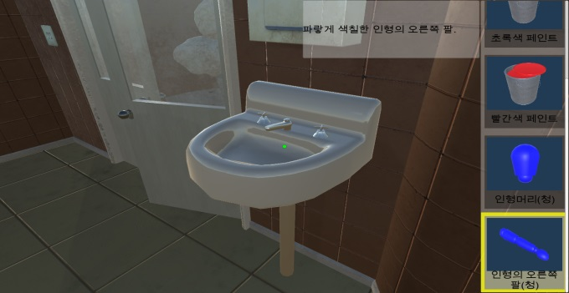
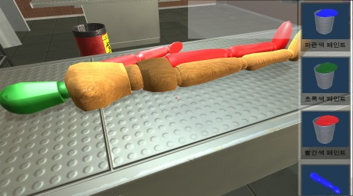

퍼즐 방탈출게임(3D) - 미니게임
미니게임 인형 색 맞추기는 이미 완성된 인형을 보고 똑같은 색의 인형을 만드는 미니게임입니다.
완성된 인형은 게임을 처음 시작할 때, 부위별로 색이 랜덤으로 결정됩니다.
부품과 페인트아이템을 모아 서로 조합할 수 있으며 조합된 아이템을 인형에 상호작용하는 것으로 인형을 조립할 수 있습니다.
만약 잘못 조립했을 경우 해당 부품에 상호작용하여 다시 인벤토리에 넣을 수 있습니다.
잘못 조합한 아이템은 세면대에 해당 아이템을 상호작용하여 원래 아이템으로 되돌릴 수 있습니다.
사용

Slide 18



퍼즐 방탈출게임(3D) - 클리어
마지막 미니게임을 클리어하면 엔딩으로 가는 문이 열립니다.
문에 상호작용하여 게임을 클리어하면 엔딩과 함께 게임을 처음부터 다시 시작할지 시작화면으로 돌아갈지 정할 수 있습니다.

Slide 19




퍼즐 방탈출게임(3D) - 인터페이스
게임의 모든 UI는 UGUI를 사용해 제작하였습니다.
게임의 시작화면에선 게임의 처음부터 시작할지 하던 곳부터 이어서 할지 옵션을 수정할지 정할 수 있습니다.
게임을 이어하면 JSON을 사용한 저장파일을 불러옵니다. 만약 JSON파일이 없으면 자동으로 게임을 새로 시작합니다.
게임은 분기점을 지날 때마다 자동저장하여 현재 진행상황을 기록합니다.

Slide 20

전선을 지켜라!(2D)
영상링크 : https://youtu.be/PjJayxq2i14
개발기간 : 2017년 7월 11일 ~ 2018년 1월 3일(6개월)
개발도구 : 유니티 엔진
타겟 플랫폼 : 모바일
개요 : 이 게임은 경남대학교 게임개발교육원에서 뜻을 맞춘 팀원들끼리 모여 만든
2D횡스크롤 액션 디펜스게임입니다. 기능성 게임의 목적도 있어 6.25전쟁에
관한 퀴즈나 배경설명을 담고 있습니다.
전체적인 게임의 모티브는 팔라독에서 영감을 얻었습니다.

Slide 21




전선을 지켜라!(2D)
건빵 이미지를 클릭해서 모은 자원으로 유닛을 뽑고 뽑은 유닛이 적과 적 진영의 체력을 0으로 만들어 이기는 게임입니다.
게임을 이기면 6.25전쟁에 관련한 퀴즈를 내며, 정답을 맞췄느냐에 따라 마지막에 주는 별의 개수에 차이가 납니다.

Slide 22

지나가던 나무꾼이오!(2D)
영상링크 : https://youtu.be/CjznhoZIufE
개발기간 : 2017년 8월 13일 ~ 2017년 11월 16일(3개월)
개발도구 : 유니티 엔진
타겟 플랫폼 : 모바일
개요 : 이 게임은 경남대학교 게임개발교육원에서 뜻을 맞춘 팀원들끼리 모여 만든
2D 횡스크롤 러닝 액션게임입니다. 게임 내 아이디어는 대부분 기획팀의 의견을 채용하여 제작하였습니다.

Slide 23




지나가던 나무꾼이오!(2D)
끝없이 오른쪽으로 달리는 주인공이 점프하거나 도끼를 사용해 모든 장애물을 지나 보스를 쓰러뜨리면 이기는 게임입니다.
맵에 아이템이 배치되어 있어 HP를 회복하거나 도끼를 잠시 강화할 수 있습니다.
우측하단에 있는 버튼을 살짝 눌러 나무 혹은 몬스터를 도끼로 베거나, 길게 눌러 멀리 있는 보스에게 도끼를 던질 수 있습니다.

